Slide 1
레시피 삭제하다.
UC013

Slide 2
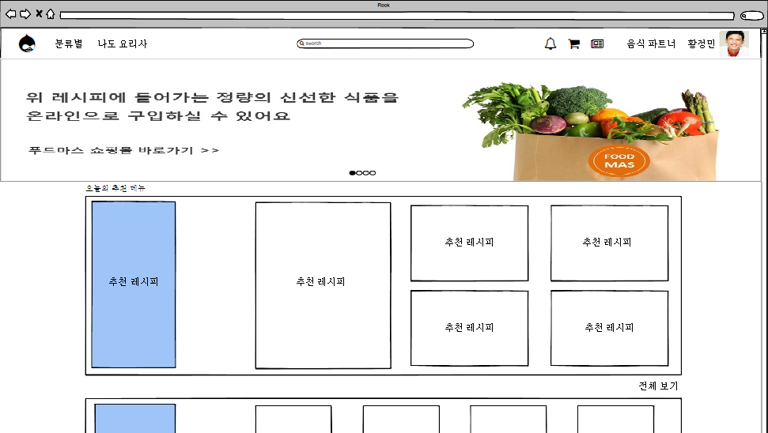
1
2
3
4
5
6
7
8
9
화면제목
웹 메인화면
페이지 경로
프로그램의 메인화면
레시피를 삭제하다(UC013)
Main Flow 1,2
Description(김정윤)
1 | 레시피를 클릭하면 레시피 상세 보기 화면이 제공된다.(서버에서 처리)
2
3
4
5
6
7
8
9
1

Slide 3
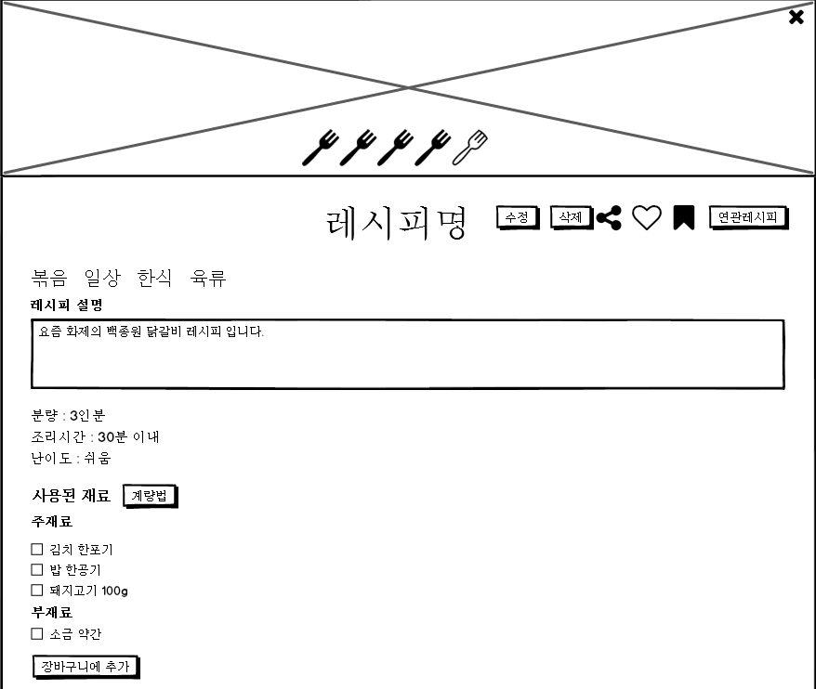
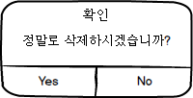
5
6
7
8
9
화면제목
댓글 작성하기
페이지 경로
메인화면에서 레시피를 클릭한 레시피 상세 보기 화면
레시피를 삭제하다(UC013)
Main Flow 3
Description(김정윤)
1 | 레시피 상세보기 화면이다. 레시피 삭제버튼을 클릭한다.
2 | 버튼을 클릭하면 확인 메시지가 제공된다.(클라이언트에서 처리)
3 | 확인 버튼을 클릭하면 레시피를 삭제한다.(서버에서 처리)
4
5
6
7
8
9
레시피를 삭제하다(UC013)
Main Flow 4
1
레시피를 삭제하다(UC013)
Main Flow 5,6

Slide 4
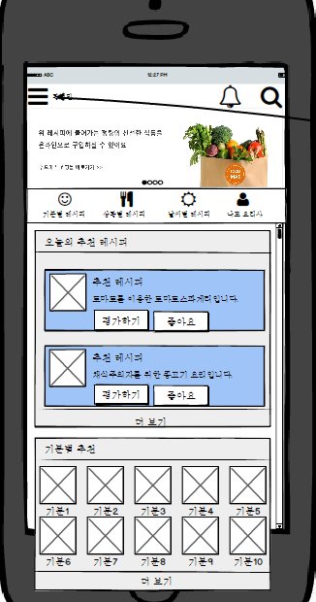
화면제목
웹 메인화면
페이지 경로
앱 메인화면
Description(김정윤)
1 | 레시피를 클릭하면 레시피 상세 보기 화면이 제공된다.(서버에서 처리)
2
3
4
5
6
7
8
레시피를 삭제하다(UC013)
Main Flow 1,2
1

Slide 5
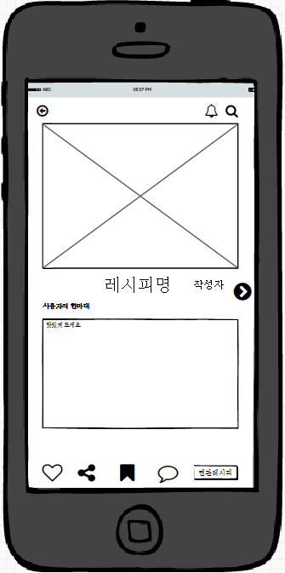
화면제목
레시피 조회
페이지 경로
레시피를 클릭했을 때 출력되는 화면
레시피를 삭제하다(UC013)
Main Flow 3
Description(이치윤)
1 | 레시피 상세보기 화면이다. 레시피 삭제버튼을 클릭한다.
2 | 버튼을 클릭하면 확인 메시지가 제공된다.(클라이언트에서 처리)
3 | 확인 버튼을 클릭하면 레시피를 삭제한다.(서버에서 처리)
4
5
6
7
8
9
레시피를 삭제하다(UC013)
Main Flow 4
레시피를 삭제하다(UC013)
Main Flow 5,6
2
3
1

